Slide 1
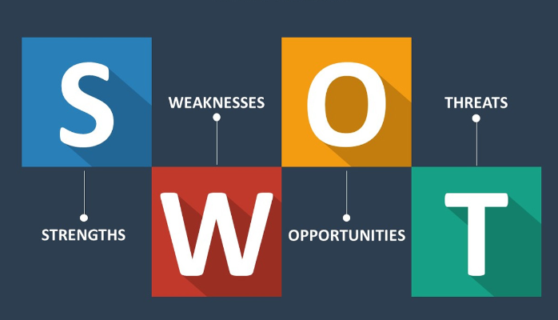
วิทยาลัยเทคโนโลยีพิมพ์ไทย

Slide 3
Strengths
มีทวิภาคีนักเรียนสามารถมีรายได้
ทำเลที่ตั้งติดถนนใหญ่เดินทางสะดวก
มีบุคลากรการศึกษาที่มีคุณวุฒิ
เป็นวิทยาลัยที่ให้โอกาสนักเรียนทุกคนมีความเสมอภาค
ผู้นำมีความชัดเจน

Slide 4
Strengths
มีทุนการศึกษา
ติดตามนักเรียนที่มีความเสี่ยงในด้านต่างๆอย่างชัดเจน
พูดคุยกับผู้รับใบอนุญาตได้ทุกเรื่อง
มีรถรับส่งนักเรียน

Slide 5
Strengths
ผู้บริหารเป็นผู้นำนักปกครอง
วัสดุอุปกรณ์ครบ
ครูจบตรงสาขา
ครูมีประสบการณ์
อยู่ใกล้ชุมชน
ผู้รับใบอนุญาตเป็นที่รู้จักในชุมชน

Slide 6
Strengths
การบริหารงานมีความหยืดหยุน
มีการทำ MOU กับองค์กรต่างๆ
ผู้บริหารมีคุณธรรมจริยธรรม ความเป็นผู้นำ
ค่าเทอมค่าใช้จ่ายถูก
ผู้บริหารมอบหมายงานตามความถนัด

Slide 7
Strengths
จบแล้วมีงานทำ
บุคลากรมีความสามัคคี
มีทางเลือกในการเรียนหลายสาขา

Slide 8
Weaknesses
การจัดหลักสูตรไม่สนองความต้องการของผู้เรียน
อาคารสถานที่มีจำกัดไม่พอต่อผู้เรียน
ไม่มีความพร้อมในอุปกรณ์การสอน
การจัดระบบการสอนยังไม่สนองความต้องการต่อผู้เรียน

Slide 9
Weaknesses
การจัดแจงงานไปยังบุคลากรยังไม่มีประสิทธิภาพเท่าที่ควร
เป็นวิทยาลัยใหม่ไม่มีความน่าเชื่อถือ
ขาดการวางแผนการทำงาน
ไม่มีการรับความคิดเห็นของบุคลากรส่วนใหญ่

Slide 10
Weaknesses
สถานที่ตั้งอยู่ไกลจากเมืองนักเรียนเลือกเรียนในเมือง
นักเรียนติดยา เสพ ขาย
ครูยังไม่เข้าใจในระบบงานวิทยาลัยเอกชน
อาคารสถานที่ที่พักผ่อนของนักเรียนไม่เพียงพอ
ขาดการกำกับดูแลอย่างต่อเนื่อง
บุคลากรขาดความรู้ด้าน ไอที

Slide 11
Weaknesses
ไม่มีรถโดยสารผ่าน ทำให้นร.เลือกเรียนในเมือง
คำสั่งทำงานไม่แน่นอน
ขาดการสื่อสารกับผู้ปกครองอย่างต่อเนื่อง
เข้าถึงชุมชนให้มากกว่านี้
มีนักเรียนอ่อนมาเรียนเยอะมาก
อุปกรณ์การเรียนการสอนไม่พร้อม

Slide 12
Weaknesses
สือป้ายประชาสัมพันธ์ไม่ชัดเจน
ผอ.ไม่ค่อยอยู่วิทยาลัย
ผู้ปกครองนร.มีฐานะยากจน
มีวิทยาลัยเอกชนคู่แข่งเยอะ

Slide 13
Weaknesses
ผู้บริหารควรมีความเสมอภาครับฟังครูบุคลากรทุกคนไม่ใช่เชื่อใครคนใดคนหนึ่ง
ควรวางแผนงานล่วงหน้าทุกงาน

Slide 14
Weaknesses
เปลี่ยนผู้บริหารบ่อย งานมีการเปลี่ยนแปลงบ่อย
ผู้บริหารมีประสบการณ์ด้านอาชีวศึกษาน้อยไป
ผู้บริหารขาดความเอาใจใส่ดูแลอย่างใกล้ชิด
ผู้บริหารไปทำงานนอกวิทยาลัยมากเกินไป
ต้องศึกษาด้านสาขางานให้มากกว่านี้
การสั่งงานไม่ค่อยมีรูปแบบที่แน่นอนชัดเจน

Slide 15
Opportunities
MOU ในและนอกประเทศ
ส่งเสริมการแข่งขันวิชาการ
ส่งเสริมกีฬานันทนาการ
มีนักเรียนเพิ่มมากขึ้นได้รับการยอมรับจากภายนอก

Slide 16
Opportunities
ทำให้ผู้เรียนมาเรียนที่วิทยาลัยมากยิ่งขึ้น
สร้างรายได้ระหว่างเรียน
มีการสื่อสารประชาสัมพันธ์ในพื้นที่
มีบริการชุมชน
มีความร่วมมือ

Slide 17
Opportunities
สถานศึกษาได้รับการสนับสนุนจากชุมชน
ดึงชุมชนเข้ามามีส่วนร่วม
จบแล้วเรียนต่อที่อืนได้
ได้ไปทำงานต่างประเทศ
มีสถานประกอบการรองรับการทำงาน
ให้ความช่วยเหลือกับองค์กรต่างๆ

Slide 18
Threats
ประชาสัมพันธ์และเข้าร่วมกิจกรรมกับหน่วยงานภายนอก
ให้ความช่วยเหลือกับองค์กรณ์อื่นๆ
พ่อแม่ผู้ปกครองไม่ได้รับข่าวสารจากวทพ.
รถเสียบ่อย
การลงทุนน้อย
การโฆษณาไม่ครอบคุม

Slide 19
Threats
มีวิทยาลัยคู่แข่งเยอะ
นร.ผู้ปกครองฐานะยากจนกว่า50%
นร.อยากไปเรียนในเมือง
นร.มีกลุ่มเสี่ยงเยอะ
การตัดสินใจยังไม่เบ็ดเสร็จ
การเจริญเติบโตแบบก้าวกระโดด

Slide 20
Threats
คำสั่งนโยบายไม่ชัดเจน
ทัศนคติผู้ปกครองที่มีต่อการเรียนอาชีวศึกษา
ขาดเครื่องมือการสอน
ค่านิยมส่วนใหญ่เรียนต่อปริญญาตรี
ความคิดผู้ปกครองหาเงินดีกว่าเรียน

